Slide 1
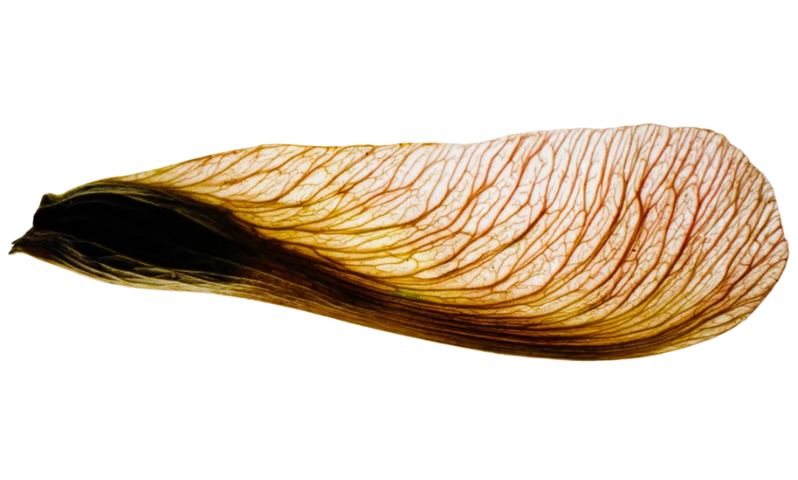

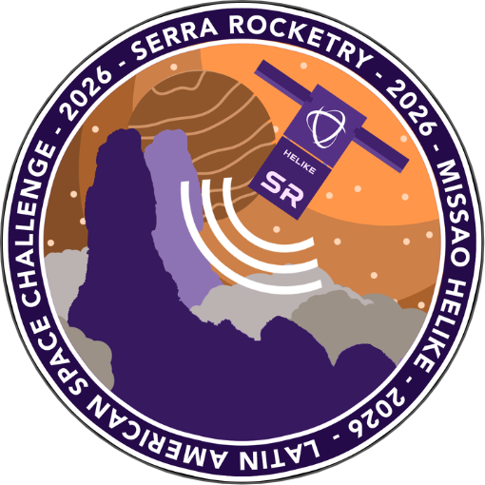
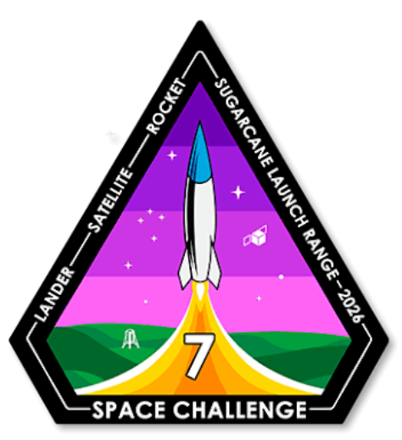
MISSÃO HELIKE - #213
A NATUREZA
RESOLVEU ISSO
HÁ MILHÕES DE ANOS.
A gente só copiou.

Slide 2
MISSÃO HELIKE - #213
A SAMARA
(SEMENTE DE BORDO)
PESO DE UM LADO
SUSTENTAÇÃO NO OUTRO
O centro de massa fica numa ponta da semente.
A asa gera sustentação na ponta oposta — o desequilíbrio faz a semente girar em queda.
Girando, a asa gera sustentação extra: é isso que segura a queda.
O vórtice de borda de ataque (LEV) dobra esse efeito.

Slide 3
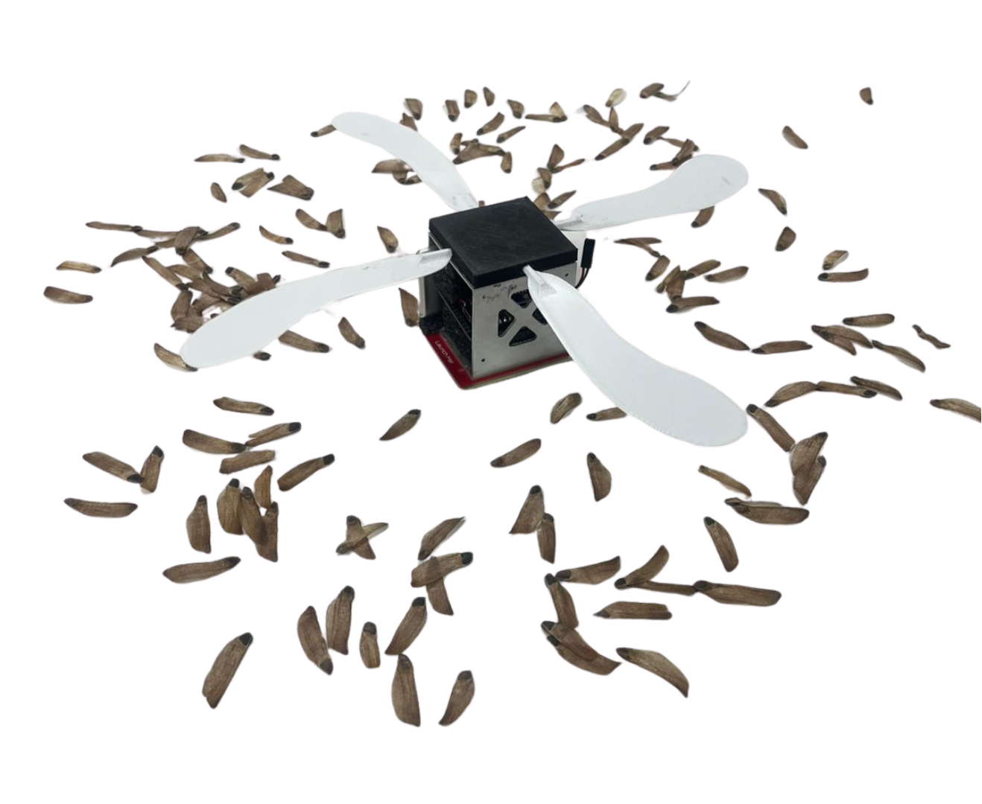
MISSÃO HELIKE - #213
O HELIKE COPIA ISSO
asa do Helike ao lado das sementes que a inspiraram
Sem motor. Sem comando. Só aerodinâmica.

Slide 4
MISSÃO HELIKE - #213
AMANHÃ: DA SEMENTE
AO CÓDIGO
↓
github.com/ViniciusCMB/satellite

